Slide 1
Презентация к вводному уроку «История России XIX век»
Данную презентацию можно использовать на вводном уроке к блоку вопросов история России XIX век, а также на консультациях по истории в 9 – 11 классах. Презентация является конспектом урока

Slide 2
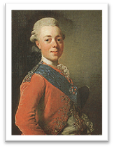
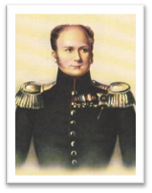
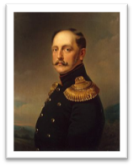
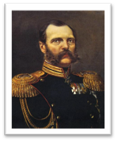
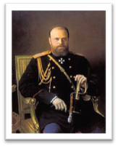
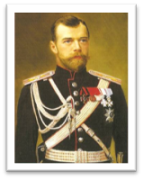
XIX век в истории России
Императоры, факты, явления

Slide 3
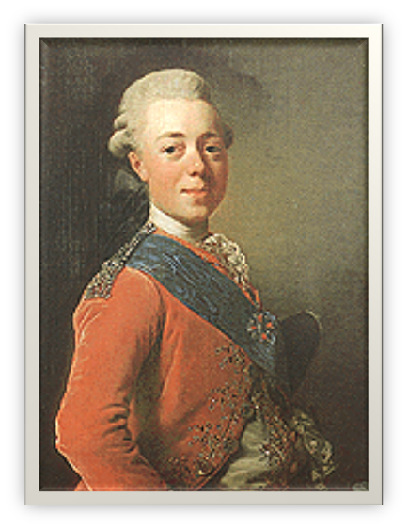
ИМПЕРАТОР ПАВЕЛ I (1754-1801)
Павел I Петрович— император с 1796 года. Сын императора Петра III (1728-1762) и императрицы Екатерины II (1729-1796). Был убит во время дворцового переворота в 1801 году.

Slide 4
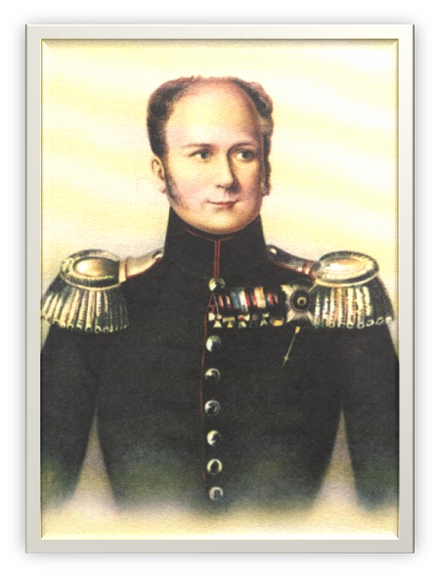
ИМПЕРАТОР АЛЕКСАНДР I (1777-1825) Благословенный
Александр I Павлович — император с 1801 года. Старший сын императора Павла I (1754-1801)). Вступил на престол после убийства своего отца императора. Умер в Таганроге 19 ноября 1825 года. С ним связана легенда о «старце Фёдоре Кузьмиче». Согласно этой легенде, в Таганроге умер и был затем похоронен не Александр, а его двойник, в то время как царь ещё долго жил старцем-отшельником в Сибири и умер в Томске в 1864 году.

Slide 5
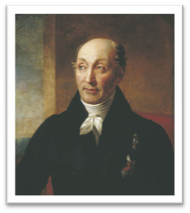
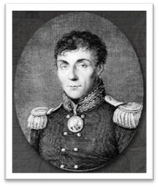
Факты и явления периода правления АлександраI
1.«Негласный комитет».(М.Сперанский,
П.Строганов, B.Кочубей, А.Чарторыйский, Н.Новосильцев)
2. Указ о вольных хлебопашцах – 1803
3. Министерская реформа – 1802 (коллегии упразднялись)
4. Реформы М.М.Сперанского (разработка проекта создания представительного органа – Государственной думы) НО! Государственный совет 1810.
5. 8 июня 1815 г. – Конституция Польши
6. Начало разработки конституции России (1818-1820 гг. – Уставная грамота Н.Н. Новосильцева)
7. 1816-1819 г. – освобождение от крепостной зависимости прибалтийских крестьян
8. Аракчеевщина. Создание военных поселений 1816-1857
9. Первые тайные организации декабристов: «Союз спасения» -1816-1818 и «Союз благоденствия»-1818-1821. «Северное общество» и «Южное общество» -1821
М.М.Сперанский
А.А. Аракчеев
Реакционная политика, полицейский деспотизм

Slide 6
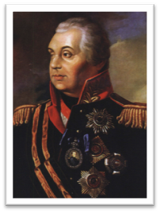
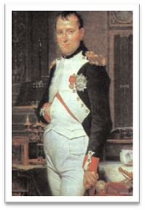
Факты и явления периода правления АлександраI
Участие России в антифранцузских коалициях. 1807 -Тильзитский мир с Францией. Континентальная блокада Англии
Русско-шведская война 1808-1809 – присоединение Финляндии
Русско-турецкая война 1806-1812 гг. Бухарестский мир 1812 – присоединение Бессарабии
Русско-иранская война 1804-1813 – Гюлистанский мир – присоединение Дагестана, Северного Азербайджана, Грузии
Отечественная война 12 июня 1812-16 ноября 1812. Бородинское сражение
26 августа 1812 г. Венский конгресс 1814-1815
Кутузов М.И.
Наполеон
Заграничный поход русской армии=> Венский конгресс=> Священный союз 1815

Slide 7
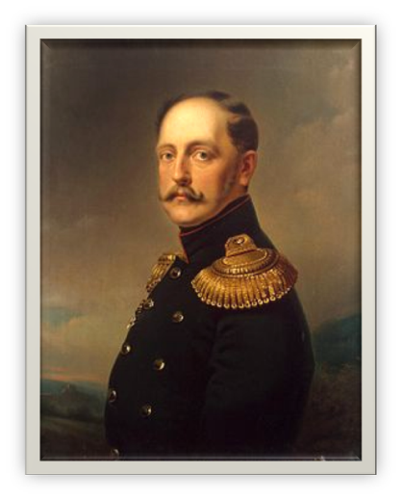
ИМПЕРАТОР НИКОЛАЙ I (1796-1855)
Николай I Павлович) —
император с 1825 года. Третий сын
императора Павла I. Вступил на
престол после смерти своего старшего брата императора Александра I и в связи
с отказом от престола второго по старшинству сына императора Павла I великого князя Константина. Простудился и умер в 1855 году во время Крымской кампании

Slide 8
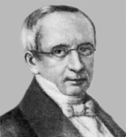
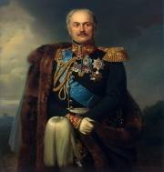
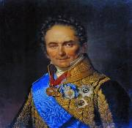
Факты и явления периода правления Николая I
Восстание декабристов 14 декабря 1825
Учреждение Третьего отделения 1826 – главный орган политического сыска во главе с Бенкендорфом
«Теория официальной народности» - православие, самодержавие, народность. Автор министр просвещения С.С.Уваров
«Чугунный устав» о цензуре 1826
Кодификация законов «Свод законов Российской империи» 1832-1833 Сперанский М.М.
Крестьянский вопрос: а) реформа государственной деревни 1837-1841 Киселёв. Общественная запашка => «картофельные бунты»; б) Указ об «обязанные крестьянах» (право получить свободу и землю в наследственное пользование за повинности) 1842
Денежная реформа Е.Ф.Канкрина 1839-1843 (серебряный рубль, кредитные билеты)
Кавказская война 1817-1864. Шамиль.

Slide 9
Либералы: славянофилы западники
Лидеры | И.В. Киреевский И.С. Аксаков Ю.Ф. Самарин А.С. Хомяков | Т.Н. Грановский С.М. Соловьев К.Д. Кавелин Б.Н. Чичерин
Основные идеи | Россия – самобытная страна Идеал – допетровская Русь Отмена крепостничества Восстановление связи народа с самодержавием (Земский соборы) | Россия – европейская страна Идеал – Петр I Отмена крепостничества Конституционная монархия
Способы достижения целей | Мирные реформы сверху Против революции | Мирные реформы сверху Против революции
Цитата из презентации «Россия во второй половине 19 века» Свечникова С.К.

Slide 10
Революционные демократы
Умеренные Кружок М.В. Буташевича-Петрашевского (1845-1849) петрашевцы | Радикалы А.И. Герцен, Н.П. Огарев (Теория русского (общинного) социализма)
Парламентская республика Освобождение крестьян с землей Свобода слова, печати, вероисповедания Возможность вооруженного восстания | Ликвидация абсолютизма, крепостного права Россия может перейти к социализму, минуя капитализм Крестьянская община – основа будущего социализма в России Реформы вместо революции
Цитата из презентации «Россия во второй половине 19 века» Свечникова С.К.

Slide 11
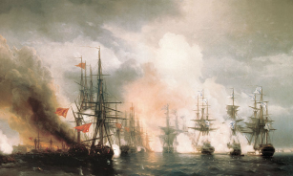
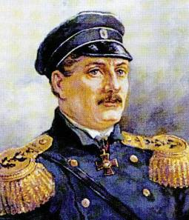
Факты и явления периода правления Николая I
1.1830 г. – подавление польского восстания
1849 г. – подавление венгерского восстания
«Жандарм Европы»
2. 1826-1828 гг. русско-персидская война
Туркманчайский мир 1828 г.: присоединение Восточной Армении
3. 1828-1829 гг. русско-турецкая война Адрианопольский мир 1829 г.:открытие черноморских проливов для русских судов
4. Крымская война 1853-1856 (Синопское сражение 18 ноября 1853, оборона Севастополя 13 сент. 1854 – 30 авг. 1855, Парижский мир 6 марта 1856 – запретить России иметь военный флот и береговые крепости.
П.С.Нахимов
Восточный вопрос: ослабление Турции, освободительная война балканских народов

Slide 12
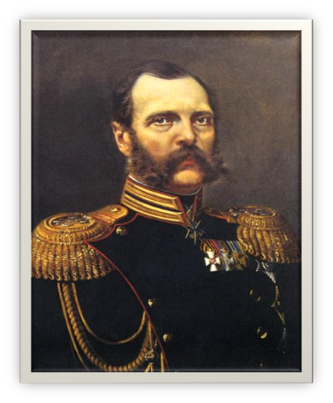
ИМПЕРАТОР АЛЕКСАНДР II 1818-1881 Освободитель
Александр II Николаевич (1818-1881) — император с 1855 года. Старший сын императора Николая I.
В 1881 году император Александр II погиб от взрыва бомбы, брошенной в него революционером-террористом И. И. Гриневицким.
«Лучше начать уничтожение крепостного права сверху, нежели ждать, когда оно начнет уничтожаться снизу»
(Из речи, произнесенной во время коронации в 1856 г.)

Slide 13
ЛИБЕРАЛЬНЫЕ РЕФОРМЫ АЛЕКСАНДРА II
Земская реформа (1864 г)
1
Судебная реформа (1864 г)
2
3
Военная реформа (1874 г)
Городская реформа (1870 г)
4
Реформа просвещения (1863 г)
5
Финансовая реформа (1860 г)
6
Цитата из презентации «Россия во второй половине 19 века» Свечникова С.К.

Slide 14
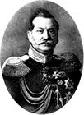
Причины отмены крепостного права
Кризис феодально-крепостнической системы хозяйствования
Рост крестьянских выступлений, возможность новой «пугачевщины»
Военно-экономическая отсталость России, что показала Крымская война
Редакционные комиссии при Главном комитете
(1859-1860 гг.) глава Ростовцев Я.И.
Разработка проекта об отмене крепостного права («Положений о крестьянах»)
19 февраля 1861 г.
Манифест Александра II об освобождении крестьян

Slide 15
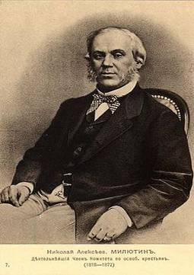
Главное!!!
Личная свобода
гражданские свободы
крестьянский надел 3-12 десятин
выкуп земли общиной
«временнообязанные»
«отрезки»
выход из общины с землёй был запрещён
Н.А. Милютин
Мировые посредники (из дворян) в течение 2 лет совместно с сельскими старостами составляли уставные грамоты, где определялись условия
освобождения каждой семьи.

Slide 16
Значение и последствия реформы
Крестьяне освобождены от крепостной зависимости.
Произошло социальное расслоение (кулаки, батраки).
Созданы условия для развития капитализма.
Сохранились феодальные пережитки (помещичье землевладение, община, сословия).
Отработки из-за малоземелья (работа на земле помещика за взятую ими в аренду землю).
Недовольство крестьян условиями выкупных платежей (всплеск крестьянских восстаний).

Slide 17
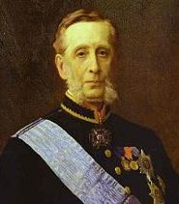
Земская реформа 1864+ Городская 1870
Создание в уездах и губерниях
выборных
органов местного самоуправления (земств)
Занимались вопросами образования, здравоохранения, строительством дорог. НО! Не имели политической силы
П.А.Валуев
Городская реформа:
Городское самоуправление: городские думы, городские управы и городской голова

Slide 18
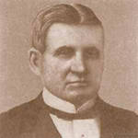
Судебная реформа 1964
Замятин Д.Н. – министр юстиции
Равенство граждан перед законом.
Несменяемость судей и независимость их от администрации.
Гласность судопроизводства.
Состязательность судопроизводства (обвинение – защита); учреждена адвокатура (присяжные поверенные).
Институт присяжных заседателей для рассмотрения сложных уголовных дел.
Создана система быстрых и бесплатных мировых судов.
Но! Сохранились сословные суды (для крестьян, духовенства, военных и высших чиновников).

Slide 19
Военная реформа 1874 год
Принят новый военный устав.
Расширена сеть военно-учебных заведений (военные гимназии, юнкерские училища, военные академии).
Создана система военных округов.
Осуществлено перевооружение армии.
Введена всеобщая воинская повинность (с 1 января 1874 г.).
Д.А. Милютин

Slide 20
Русско-турецкая война 1877-1878 гг.
Причины войны:
Стремление России играть активную роль в международной политике.
Поддержка Россией национально-освободительного движения балканских народов против Турции.
Отказ Турции выполнить требование России о прекращении войны в Сербии (с 1875 г.).

Slide 21
Итоги войны
Сан-Стефанский мирный договор 19 февраля 1878 г.
Берлинский трактат
1 июля 1878 г.
Турция выплачивала России огромную контрибуцию
Сумма контрибуции уменьшена
Болгария превращалась в автономное княжество (платили Турции только дань)
Независимость получала только Северная Болгария
Сербия, Черногория и Румыния получили независимость
Территориальные приобретения Сербии и Черногории уменьшились
Россия получала Бессарабию, Карс, Баязет, Ардаган, Батум
Баязет возвращен Турции, Австро-Венгрия оккупировала Боснию и Герцеговину, а Англия – остров Кипр

Slide 22
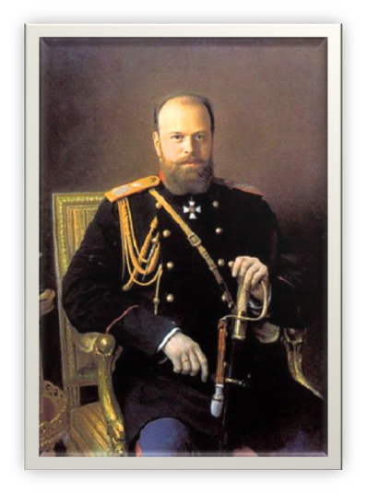
ИМПЕРАТОР АЛЕКСАНДР III Миротворец (1845-1894)
Александр III Александрович (1845-1894) — император с 1881 года. Второй сын императора Александра II Вступил на престол в 1881 году. Скончался по причине болезни в октябре 1894 года

Slide 23
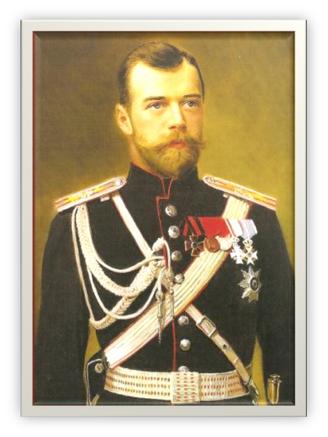
ИМПЕРАТОР НИКОЛАЙ II 1868-1918
Последний российский император
правил с 1894 года по1917 год.
Старший сын императора Александра III В результате свершившейся в России революции 2 марта 1917 года император Николай II отрекся от престола. После отречения Николай II и его семья были арестованы 17 июля 1918 года бывший император Николай II, его жена Александра Федоровна и пятеро детей и их слуги были расстреляны по приказу революционного правительства в Екатеринбурге

Slide 24
Главное!!! Контрреформы
Печать
и
образование
1882 г. Ужесточение цензуры. Закрытие либеральных
газет и журналов («Отечественные записки», «Дело»…)
Быстрое развитие промышленности
1884 г. Реакционный университетский устав.
Отмена университетского самоуправления.
1887 г. Циркуляр «О кухаркиных детях» (запрет приема
в гимназии детей низших сословий)
Местное
самоуправление
Земские начальники (из дворян) для усиления
контроля за крестьянским самоуправлением
Ограничены права и полномочия земств
Увеличено число депутатов от дворян за счет
числа депутатов от других сословий
Судебная
контрреформа
Принят чрезвычайный закон для борьбы
с революционным движением (1881)
Ограничена открытость судопроизводства
по политическим делам (1887)
Ликвидированы мировые суды (1889)
Цитата из презентации «Россия во второй половине 19 века» Свечникова С.К.

